Slide 1
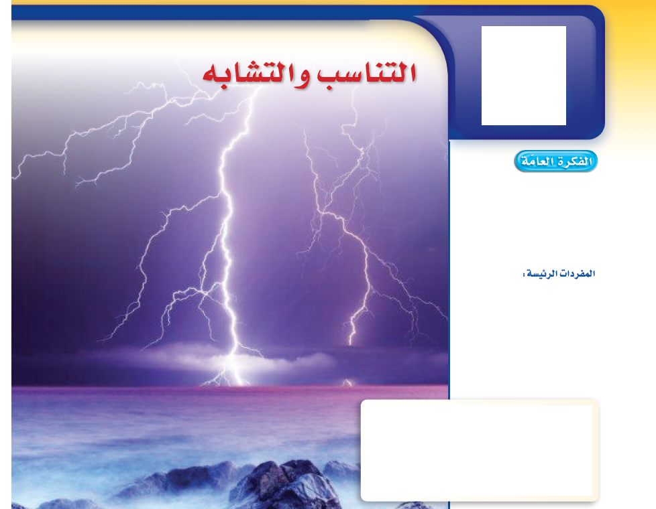







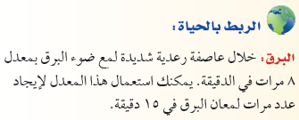

Slide 2


الحقوق غير محفوظة
اذكروني بدعواتكم الجميلة
المزيد من العروض من إعدادي
في قناتي
قناة رياضيات أسماء العوفي
اضغط هنا

Slide 3

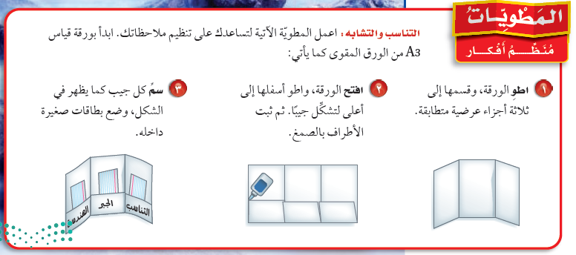

Slide 4









Slide 5
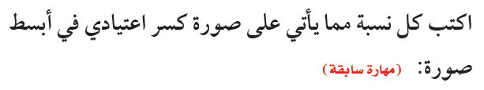


3
6
6أقلام
20سم
20سم
=
÷ 2
=
1
20
=
÷ 20
=
=
=
=
=
4
8
8دفاتر
100
100سم
1متر
÷ 2
5
÷ 20

Slide 6
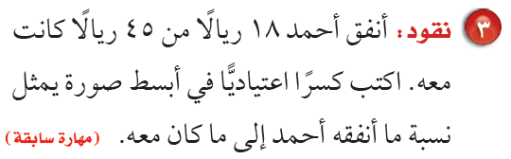
2
18
÷ 9
=
نسبة ماأنفقه أحمد =
5
÷ 9
45

Slide 7









Slide 8



50 ريالا
÷ 4
250
250 ريال
50 ريال / ساعة
=
=
=
1 ساعة
÷ 4
4
4ساعات
23,33 كيلومترا
÷ 15
350
350كيلومترا
23,33 كيلومترا / لتر
=
=
=
1 لتر
÷ 15
15
15 لترا

Slide 9







Slide 10





= 0,75
3
2
4
=
= 0,4
=
÷ 2
=
4
5
10
÷ 2
12
1
2
= 6
=
= 0,2
=
÷ 2
=
2
5
10
÷ 2

Slide 11
الحقوق غير محفوظة
اذكروني بدعواتكم الجميلة
المزيد من العروض من إعدادي
في قناتي
قناة رياضيات أسماء العوفي
اضغط هنا

Slide 12











Slide 13




اكتب المعادلة
جـ × 1,5 = 3 × 7
اكتب المعادلة
5 × 6 = س × 2
اضرب 1,5×جـ , اضرب 3×7
1,5جـ = 21
اضرب 5×6 , اضرب س×2
30 = 2س
21
اقسم على 4
=
1,5جـ
2س
30
اقسم على 4
=
1,5
1,5
2
2
جـ = 14
بسط
15 = س
بسط

Slide 14


اكتب المعادلة
7 × 2 = 8 × ل
12 × ز = 9 × 4
اكتب المعادلة
اضرب 7×2 , اضرب 8×ل
14 = 8ل
اضرب 12× ز , اضرب 9×4
12ز = 36
8ل
=
14
36
12ز
اقسم على 8
اقسم على 12
=
8
8
12
12
1,75 = ل
بسط
ز = 3
بسط

Slide 15

بفرض أن العدد هو : س
نكتب المعادلة
س × 4 = 8 × 12
نضرب س×4 , نضرب 8×12
4 س = 96
96
4س
نقسم على 4
=
4
4
نبسط
س = 24
العدد المطلوب هو : 24

